Slide 1
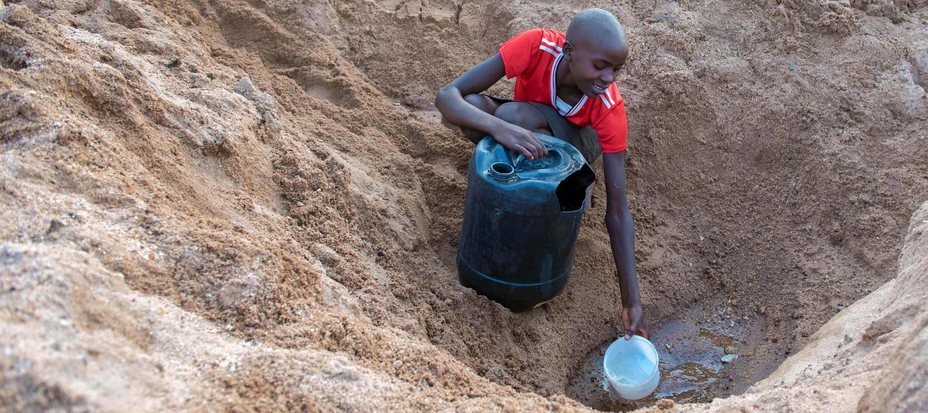
‘GEZINNEN WAPENEN TEGEN KLIMAATVERANDERING

Slide 2
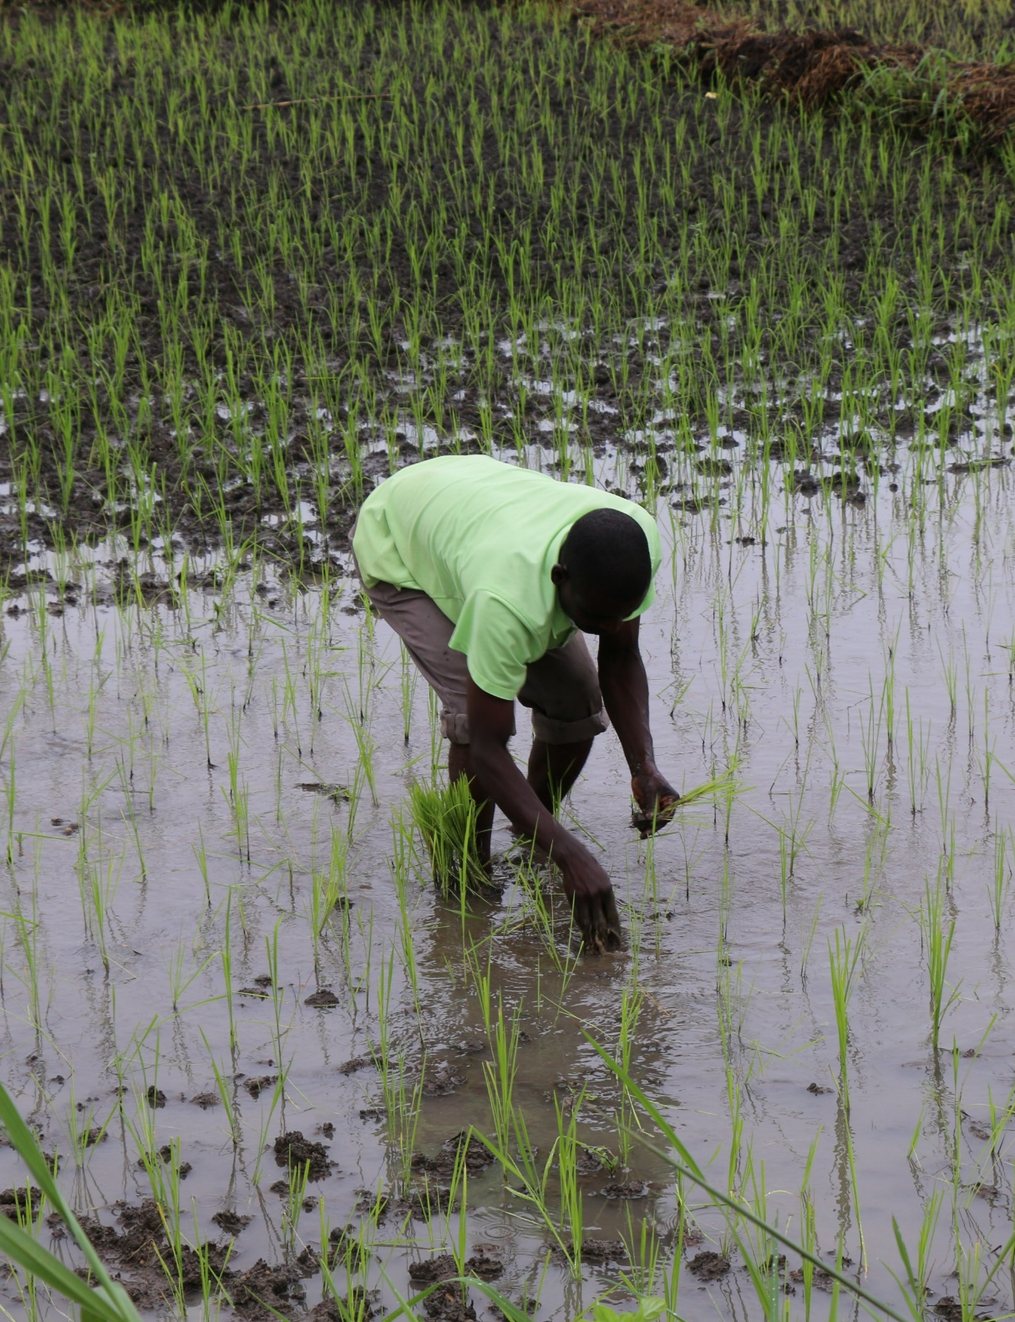
Vooral arme gezinnen worden hard getroffen door de gevolgen van klimaatverandering
Je kinderen niet genoeg te eten kunnen geven omdat de oogst is mislukt. Dat is de harde realiteit voor gezinnen in armoede.

Slide 3
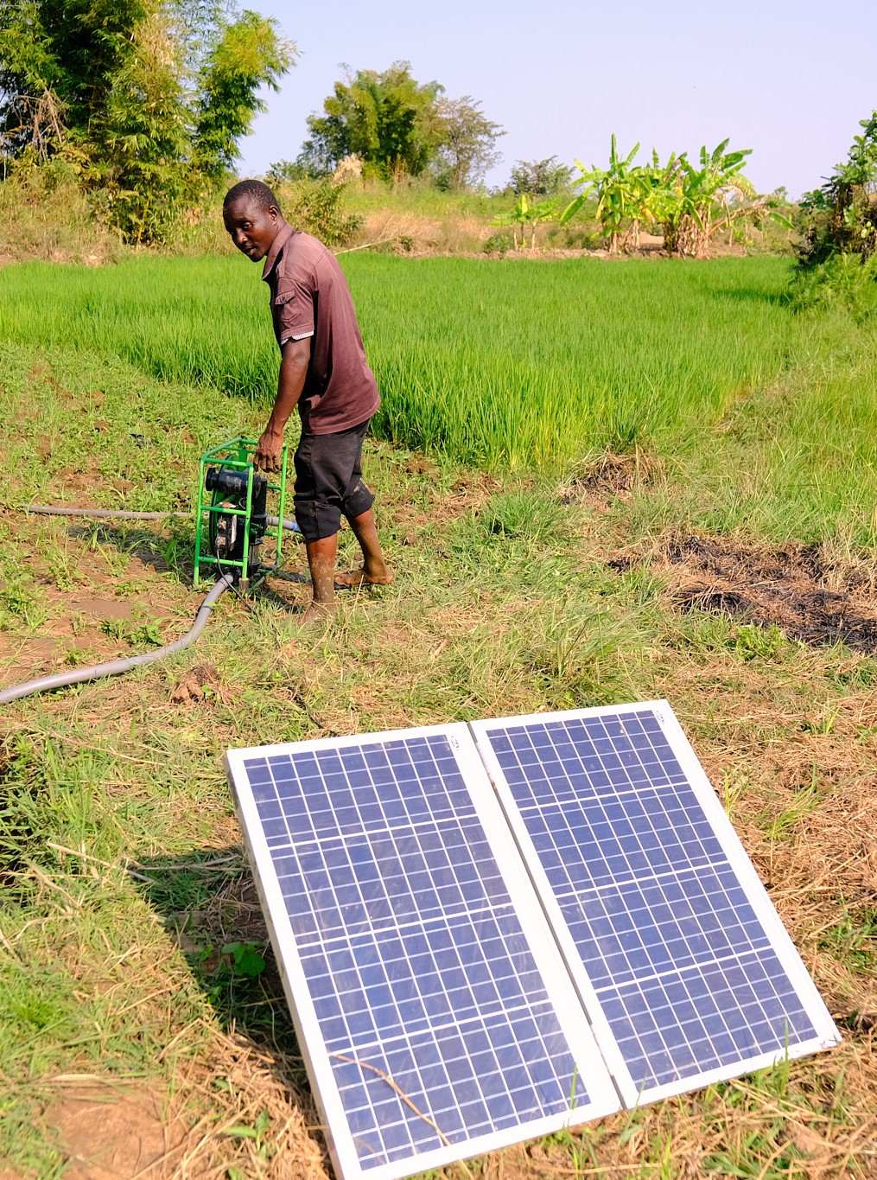
Red een Kind helpt gezinnen zich te wapenen tegen klimaatverandering
we trainen boeren zodat ze de opbrengst van hun land kunnen vergroten, om kunnen gaan met klimaatverandering en op een duurzame manier hun voedsel kunnen verbouwen.

Slide 4
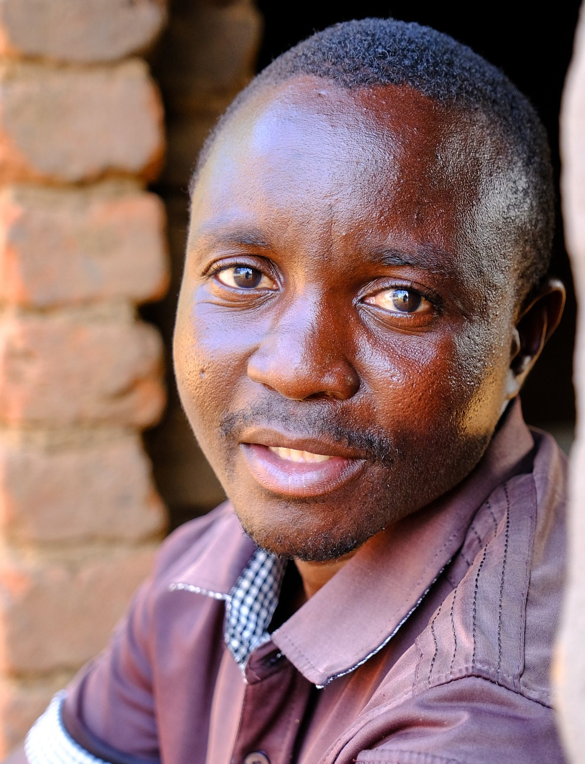
Dickson (33) kan nu niet slechts een keer, maar twee keer per jaar zaaien en oogsten.
Tot een paar jaar geleden kon Dickson in deze tijd van het jaar niet niets zaaien. Maar nu hij via Red een Kind een waterpomp heeft gekregen heeft hij het drukker dan ooit tevoren.

Slide 5
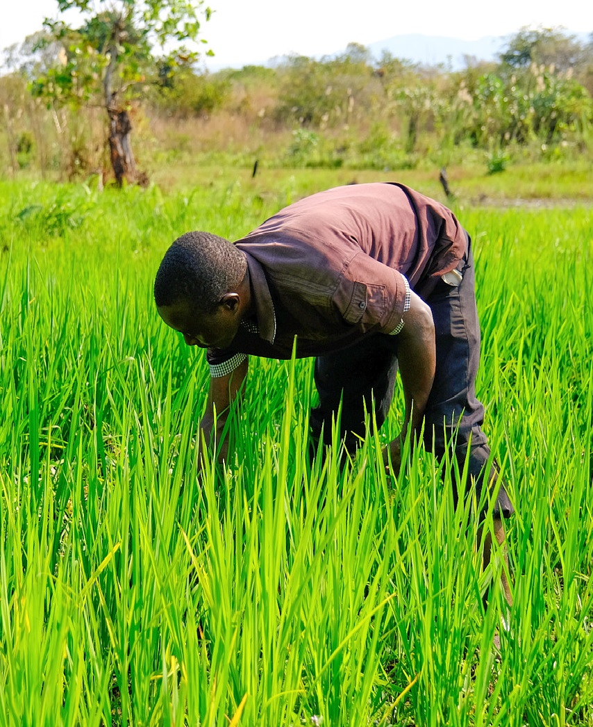
Dickson kan weer voor zijn kinderen zorgen
“Doordat er meer geld is kunnen mijn kinderen naar school en omdat we thuis nu elektriciteit hebben kunnen ze avonds nog lezen of huiswerk maken. En ze hebben geen honger.”

Slide 6
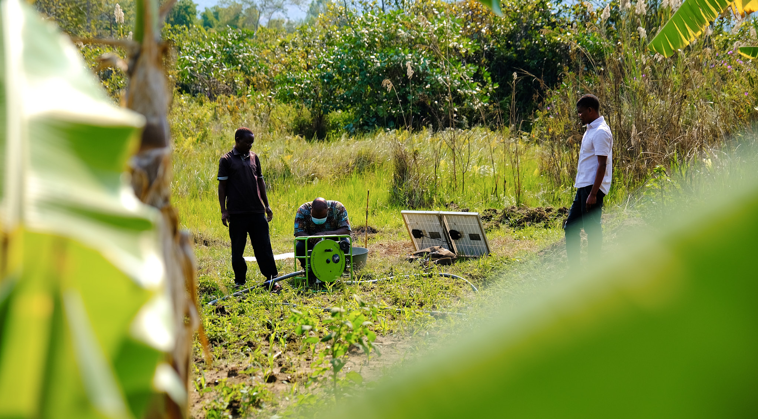
Helpt u mee?
Geef voor even. Verander voorgoed.

Slide 7
redeenkind.nl

